Slide 2
WHO:s Healthy Cities nätverk
Healthy Cities Europeiska nätverk grundades 1988
En global rörelse som arbetar för att sätta hälsa högt upp på den sociala, ekonomiska och politiska dagordningen inom kommuner och regioner
Införliva WHO:s övergripande mål i praktiskt folkhälsoarbete på lokal nivå
Samlar städer och nationella nätverk som arbetar med jämlik hälsa i en process för inspiration och lärande
Ca 100 städer som enskilda medlemmar och 20 nationella nätverk i Europa

Slide 3
Övergripande mål
Förbättra folkhälsan genom att förbättra levnadsförutsättningarna och möjligheterna för alla!
Arbeta strategiskt för jämlik hälsa och jämlika förutsättningar för hållbar utveckling
Lyfta jämlik hälsa till den politiska dagordningen lokalt, regionalt, nationellt och globalt

Slide 4
Arbete i faser
Varje fas innehåller ett antal utvecklingsområden som nätverket gemensamt tar sig an utifrån de enskilda ländernas och städernas förutsättningar.
Faserna varar i ca 5 år.
Fas VI avslutades 2018. Denna fas hade ett starkt fokus på WHO:s strategi Health 2020, vilket innebär en fokusering på styrning, ledning, uppföljning, utvärdering och utveckling av det breda arbetet med folkhälsa och social hållbarhet.
Fas VII pågår 2019-2025 där fokus är Agenda 2030:s 17 mål för hållbar utveckling.

Slide 5
WHO:s koppling till de globala målen Hälsa som resultat, bestämningsfaktor och möjliggörare för att nå målen

Slide 6
Övergripande mål för Fas VII
Mål 1: Främja hälsa och välmående för alla och minska hälsoskillnaderna​
Mål 2: Ledande förebild nationellt, regionalt och globalt​
Mål 3: Stödja implementeringen av WHO:s strategiska mål och prioriteringar

Slide 7
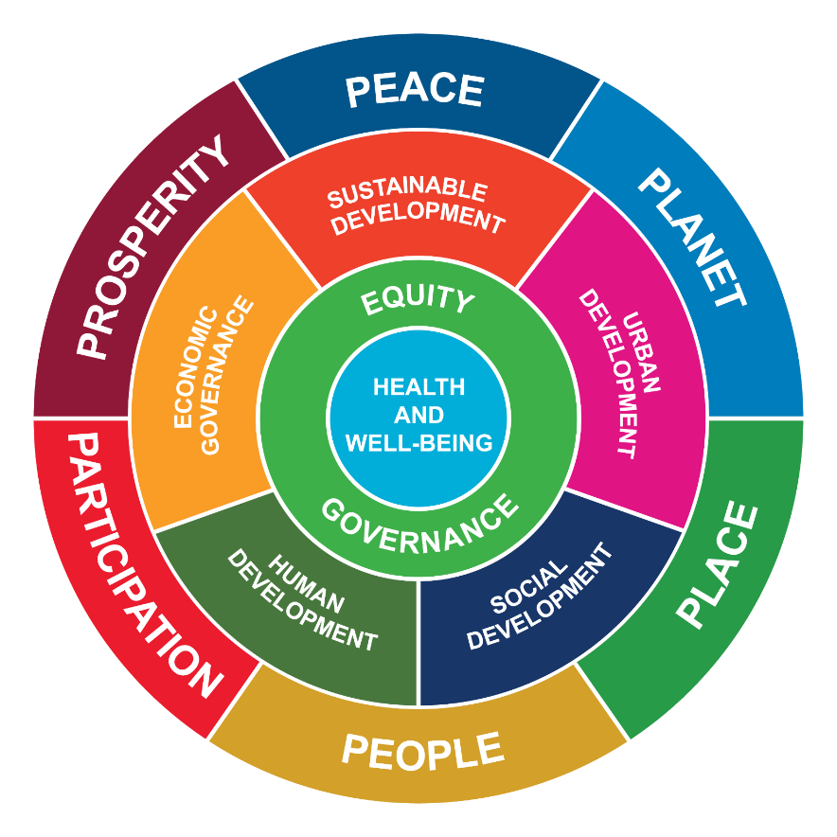
WHO:s Healthy Cities strategiska teman

Slide 8
6 centrala teman för Fas VII (6 P:s)
Investera i människorna (people) som bygger våra städer ​
Designa urbana platser (places) som förbättrar hälsa och välbefinnande​
Främja ökad delaktighet (participation) och partnerskap för hälsa och välbefinnande ​
Förbättra lokalt välstånd (prosperity) och tillgänglighet till gemensamma varor och service​
Främja fred (peace) och säkerhet genom inkluderande samhällen​
Skydda planeten (planet) från nedbrytning, genom hållbar konsumtion och produktion

Slide 9
WHO:s kriterier för nationella nätverk
Ha en styrelse med politisk representation
Ha en årlig aktivitetsplan
Delta på årliga internationella träffar
Politiskt engagemang
Nationell nätverkskoordinator
Formell organisationsstruktur
Vara icke vinstdrivande

Slide 10
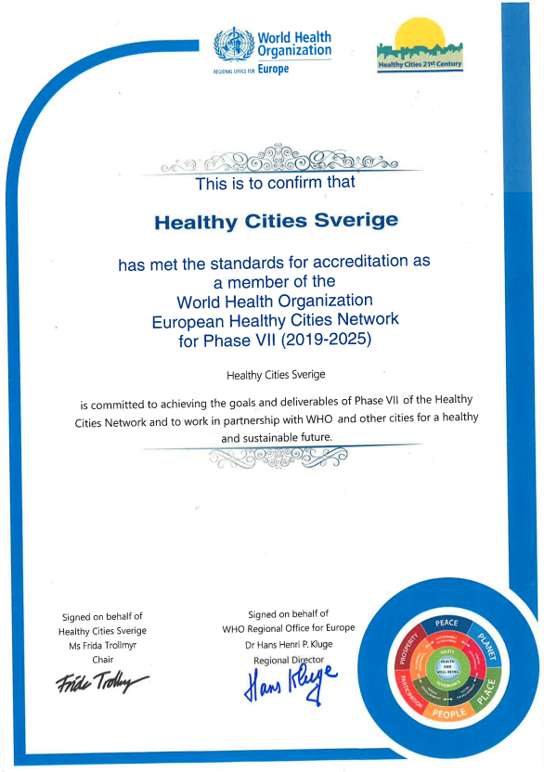
Ackrediterad medlem
Healthy Cities Sverige har lämnat in en ansökan för Fas VII
Ansökan beskriver hur vårt nätverk möter upp mål och strategier inom WHO:s europeiska Healthy Cities nätverk
Healthy Cities Sveriges ansökan godkändes och vi är nu ackrediterad som medlem för Fas VII (2019-2025)

Slide 11
Svenska Healthy Cities-nätverket
Grundades 2004
Medlemmar: 16 kommuner och 4 regioner
Ideell förening - medlemsfinansierad
Roterande ordförandeskap samt värdkommun
Styrelse med politiker

Slide 12
Styrelsen
Frida Trollmyr (S) Ordförande
Malmö Stad
Monica Hanson (S) Vice ordförande
Trollhättans Stad
Camilla Neptune (L) Ledamot
Lunds kommun
Fredrik Hansson (S) Ledamot
Luleå kommun
Iréne Karlsson (C) Ledamot
Vara kommun
Behcet Barsom (KD) Ledamot
Region Örebro län
Ulf Hanstål (M) Ledamot
Västra Götalandsregionen

Slide 13
Koppling till det internationella arbetet
Arbeta utifrån Healthy Cities internationella mål och strategier
Internationella konferenser
Webbinarium
Delta i internationella arbetsgrupper
Nordiskt nätverk

Slide 14
Medlemskap i svenska Healthy Cities nätverket
Borås
Stad
Falu
kommun
Halmstads kommun
Helsingborgs Stad
Huddinge kommun
Linköpings
kommun
Luleå
kommun
Lunds kommun
Malmö
Stad
Norrköpings kommun
Skövde kommun
Tomelilla kommun
Förankrat på högsta politiska nivå
Ett engagemang för god folkhälsa och en struktur för att uppnå den.
En vilja att sätta jämlik hälsa högt på den politiska och sociala agendan.
Ett åtagande att följa de inriktningar som presenteras i WHO Healthy Cities senaste fas.
Trollhättan Stad
Upplands Bro kommun
Vara kommun
Östersunds kommun
Region Östergötland
Västra Götalands-regionen
Region Örebro län
Region Halland

Slide 15
Vad gör vi i det nationella nätverket?
Jobbar med samhällsutmaningar tillsammans
Gemensamt arbete politiker och tjänstepersoner
Arbete mellan professioner
Erfarenhetsutbyte
Kollegial granskning
Seminarier/Webbinarier
Studiebesök
Utbildningar
Samarbete med myndigheter
Fungerar som maktfaktor och påtryckare

Slide 16
Arbetsformer
Årskonferens och höstmöte
Strategmöten
Tematiska grupper
Arbetsgrupper

Slide 17
Temagrupp: Hälsofrämjande samhällsplanering
Notes:
Anna
En grupp vi har haft väldigt stor nytta och glädje av
Hälsofrämjande stadsplanering – skrift med Halmstad som exempel när vi jobbade med SMS-projektet (sociala aspekter och medborgardialog i stadsplaneringen)
2020 Tillitsfrämjande

Slide 19
Varför vara medlem?
Möjlighet att diskutera folkhälsofrågor ur ett globalt perspektiv
Koppling till WHO
Stark koppling till lokalt arbete
Frågor med hög angelägenhetsgrad
Arena för politiker och tjänstepersoner att mötas tillsammans
Stöd politiker emellan samt strateger emellan i sina respektive roller
Tidig information om aktuellt arbete som är på gång internationellt och nationellt
Påbörjar diskussioner gemensamt som kan tas med till hemmaplan
Notes:
Frågan ställdes till medlemmarna i nätverket som svarade så här…

Slide 20
Citat från medlemmarna
Healthy Cities är en fantastisk plats att vara på… Vi är ett nätverk där vi ges stora möjligheter att diskutera, debattera och byta/bryta tankar i ett sammanhang där både tjänstepersoner och politiker är representerade. Alla har vi samma engagemang om hur vi skall lyckas få folkhälsofrågorna än högre på dagordningen…Vi har en fantastiskt möjlighet att pröva våra tankar och tillsammans forma våra visioner för framtiden.
POLITIKER TROLLHÄTTAN
”Jag är ganska ensam hemma, genom HC har jag lärt känna många och kan kontakta dem när jag har något jag funderar på. Guld värt! Deltagarna i nätverket är så generösa och delar med sig av både positivt och negativt.”
SAMHÄLLSSTRATEG FOLKHÄLSA LULEÅ KOMMUN
”Healthy Cities har en styrka i att nätverket fångar upp tjänstepersoner som arbetar med folkhälsofrågor och politiker som ansvarar för dessa frågor, vilket förbättrar möjligheterna att lyfta upp jämlik hälsa/folkhälsa på dagordningen.” STRATEG MALMÖ STAD

Slide 21
Tack!
www.healthycities.se

Slide 22
www.healthycities.se

